Slide 1
CV

Slide 2
CV
Relations

Slide 3
Relations saines
Dans une relation saine, votre partenaire :
vous écoute et traite vos sentiments et vos idées avec sérieux
vous parle ouvertement et honnêtement de ce qui compte pour elle(lui)
vous respecte et dit de belles choses à votre sujet, à vous personnellement ou à d’autres personnes
aime passer du temps avec vous et le montre, que vous soyez seuls ou en groupe

Slide 4
Relations saines
Dans une relation saine, votre partenaire :
a confiance en vous et gagne votre confiance en gardant pour elle(lui) les confidences que vous lui faites
vous permet de consacrer du temps aux activités que vous aimez et de voir des gens que vous aimez
accepte vos limites en matière d’actes sexuels en tout temps

Slide 5
Relations malsaines
Croire qu’un membre du couple bénéfice de plus de droits que l’autre.
Avoir tendance à crier lorsque l'on se fâche contre son partenaire
Avoir recours au silence comme tactique.
Avoir tendance à harceler son(sa) partenaire jusqu’à obtenir ce que l'on désire.
Bouder pour obtenir ce que l'on veut.
Faire des appels et envoyer des textos et des courriels de façon excessive

Slide 6
Relations qui comportent de mauvais traitements
Questions qui peuvent permettre de reconnaître une relation qui comporte de mauvais traitements
Avez-vous peur de la colère dont fait preuve votre partenaire?
Avez-vous peur d’être en désaccord avec votre partenaire?
Présentez-vous constamment des excuses pour le comportement de votre partenaire, surtout après avoir été mal traité(e) par lui(elle)?
Devez-vous justifier toutes vos activités, tous vos déplacements, ou encore, toutes les personnes que vous voyez comme moyen d’éviter de faire fâcher votre partenaire?

Slide 7
Relations qui comportent de mauvais traitements
Questions qui peuvent permettre de reconnaître une relation qui comporte de mauvais traitements
Votre partenaire a-t-il(elle) tendance à vous rabaisser, sans manquer de vous dire après coup qu’il(elle) vous aime?
Est-ce qu’on vous a frappé(e), donné des coups de pied, bousculé ou lancé des objets?
Évitez-vous de voir vos amis ou les membres de votre famille en raison de la jalousie de votre partenaire?

Slide 8
Relations qui comportent de mauvais traitements
Questions qui peuvent permettre de reconnaître une relation qui comporte de mauvais traitements
Avez-vous peur de rompre la relation parce que votre partenaire a menacé d’afficher des photos personnelles de vous en ligne?
Est-ce qu'on vous a forcé à avoir des relations sexuelles sans le vouloir?
Avez-vous peur de rompre la relation parce que votre partenaire a menacé de vous faire du mal ou de se faire du mal?

Slide 9
Types de communication
Assertive
Défendre ses droits sans priver les autres de ces mêmes droits
Se respecter et respecter autrui
Exprimer ses besoins de façon directe
Exprimer ses émotions (positives et négatives) d'une manière saine

Slide 10
Types de communication
Passive
Céder et dire oui, même lorsqu'on ne le veut pas
Faire passer les sentiments et les inquiétudes des autres avant les siens
Ne pas montrer ses inquiétudes

Slide 11
Types de communication
Agressive
Penser d'abord à soi, au détriment des autres
Dominer les autres
Se servir de menaces ou de force

Slide 12
Types de communication
Passive-agressive
Faire semblant d’accepter pour éviter la confrontation (passive), mais manipuler les autres pour dire les choses à leur place ou encore parler dans le dos d’une autre personne (agressive)

Slide 13
Styles de communication
Ce que veulent les autres
Ce que vous voulez
Passive
Agressive
Assertive

Slide 14
Planification en matière de sécurité pour les adolescent(e)s
Conseils si vous êtes ou vivez une relation qui comporte de mauvais traitements
Restez en contact avec vos amis et engagé(e) dans des activités.
Conservez avec vous les numéros de téléphone importants en tout temps.
Songez à informer vos parents, vos enseignants ou d'autres adultes en qui vous avez confiance.
Établissez un code avec vos amis ou parents en cas de danger.

Slide 15
Planification en matière de sécurité pour les adolescent(e)s
Conseils si vous êtes ou vivez une relation qui comporte de mauvais traitements
Pensez à parler à la police et/ou à un refuge au sujet de votre situation.
Évitez de vous retrouver seul(e) avec votre partenaire.
En présence de votre partenaire, soyez attentif(ve) aux signes précurseurs de violence.
Si vous croyez être en danger, PARTEZ!

Slide 16
Planification en matière de sécurité pour les adolescent(e)s
Conseils si vous êtes ou vivez une relation qui comporte de mauvais traitements
Assurez-vous d’informer quelqu’un de l’endroit où vous êtes et de l’heure à laquelle vous rentrerez à la maison.
Gardez toujours votre téléphone cellulaire à portée de la main ou, à défaut, sachez où se trouve le téléphone le plus proche de vous.
Si vous décidez de rompre la relation, faites-le dans un lieu public. Demandez à vos amis ou parents de vous attendre dans un endroit tout près. Si possible, portez votre téléphone cellulaire avec vous.

Slide 17
Si vous pensez qu'un(e) ami(e) est maltraité(e)
Écoutez ce que votre ami(e) a à dire. Croyez-le(la).
Expliquez à votre ami(e) pourquoi vous êtes inquiet(ète). Exprimez-vous en termes précis. Faites allusion à des incidents dont vous avez été témoin au lieu de ceux dont vous avez entendu parler.
Rappelez à votre ami(e) que la jalousie et la possessivité n’équivalent pas à l’amour.

Slide 18
Si vous pensez qu'un(e) ami(e) est maltraité(e)
Ne dites pas à votre ami(e) que le choix de rester dans la relation constitue un mauvais choix. Continuez d’écouter, de parler et de mettre votre ami(e) au défi d’envisager les mesures à prendre.
Si votre ami(e) choisit de ne pas quitter son(sa) partenaire, aidez-le(la) à créer un plan de sécurité.
Continuez d’être son ami(e) même aux moments où vous vous sentez frustré(e) par les décisions ou mesures prises. Votre ami(e) a besoin de vous!

Slide 19
Si vous pensez qu'un(e) ami(e) est maltraité(e)
Dites ceci à votre ami(e) : « Tu n'es pas à blâmer ». Rappelez-lui que c’est son(sa) partenaire qui choisit de se comporter de la sorte.
Mentionnez d’autres personnes que votre ami(e) aurait intérêt à consulter : un(e) conseiller(ère), un(e) enseignant(e), un(e) autre adulte en qui il(elle) a confiance ou un organisme communautaire.
Parlez à un(e) adulte en qui vous avez confiance pour obtenir de l'aide et du soutien.

Slide 20
Si vous pensez qu'un(e) ami(e) maltraite quelqu'un
Décrivez en termes précis ce que vous avez vu et l’effet que cela a eu sur vous. Prenez position. Rappelez-vous que la jalousie ou la possessivité peut constituer des signes précurseurs de violence.
Contestez les stéréotypes sur lesquels se fonde votre ami(e) et ses commentaires peu flatteurs à l’endroit d’autrui. Ne riez pas des blagues ou des commentaires qui ridiculisent les gens.

Slide 21
Si vous pensez qu'un(e) ami(e) maltraite quelqu'un
Parlez des conséquences de la violence. Les comportements violents inspirent la peur, non pas l’amour. Les actes d’agression physique et sexuelle sont illégaux.
Parlez à un(e) adulte en qui vous avez confiance pour obtenir de l'aide et du soutien.

Slide 22
Ressources
Jeunesse, J'écoute 1-800-668-6868 ou kidshelpphone.ca
Alberta One Line for Sexual Violence 1-866-403-8000
Association of Alberta Sexual Assault Services (en anglais) www.aasas.ca
Appelez Health Link (en anglais) au 811

Slide 23
CV
ITSVS

Slide 24
Liens de démonstrations vidéo
Condom
Condom vaginal
Digue dentaire

Slide 25
Efficacité
Méthode | Protection contre les ITS | Prévention des grossesses (conditions normales d’utilisation) *
Abstinence |  | 
Injection contraceptive |  | 
Timbre/Pilule/Anneau contraceptif |  | 
Condom |  | 
Contraception d’urgence |  | **
Méthode de sensibilisation à la fertilité |  | 
Contraceptifs intra-utérins |  | 
Condom féminin (préservatif vaginal) |  | 
Retrait |  | 
= Aucune = Passable = Bonne   = Excellente
Notes:
*Certaines méthodes de contraception ont un taux d’efficacité beaucoup plus élevé avec des « conditions parfaites d’utilisation ». Pour une comparaison de la différence du taux d’efficacité entre des conditions d’utilisation normales et parfaites, consultez le Tableau sur l’efficacité des méthodes de contraception.
**Le taux d’efficacité des méthodes de contraception d’urgence dépend du type de contraception choisi et de la rapidité avec laquelle on les utilise après la relation sexuelle non protégée. Pour obtenir de plus amples renseignements, veuillez consulter la fiche d’information de santé (en anglais seulement) sur la contraception d’urgence.

Slide 26
CV
Contraception

Slide 27
Notes:
Le taux d’efficacité avec des conditions normales d’utilisation réfère à l’efficacité de chaque méthode de contraception pour prévenir les grossesses quand on l’utilise normalement, y compris de façon incorrecte ou irrégulière.
Le taux d’efficacité avec des conditions parfaites d’utilisation réfère à l’efficacité de chaque méthode de contraception pour prévenir les grossesses quand l’utilisateur suit les instructions à la lettre en tout temps.

Slide 28
Notes:
Le taux d’efficacité avec des conditions normales d’utilisation réfère à l’efficacité de chaque méthode de contraception pour prévenir les grossesses quand on l’utilise normalement, y compris de façon incorrecte ou irrégulière.
Le taux d’efficacité avec des conditions parfaites d’utilisation réfère à l’efficacité de chaque méthode de contraception pour prévenir les grossesses quand l’utilisateur suit les instructions à la lettre en tout temps.
Les méthodes basées sur la connaissance de la fécondité aident les gens à comprendre comment prévenir une grossesse en n’ayant pas de relations sexuelles pendant leurs périodes fertiles. Il existe de nombreuses méthodes, y compris la méthode Ogino-Knauss (calendrier), la méthode de la température, la méthode de la glaire cervicale et la méthode sympto-thermique. Ces méthodes comprennent toutes une forme ou une autre de suivi du cycle menstruel ou de la température corporelle ou encore l’observation des changements du mucus cervical pour aider une personne à déterminer quels jours elle risque le plus de tomber enceinte. Les méthodes basées sur la connaissance de la fécondité nécessitent beaucoup d’entraînement pour savoir comment les utiliser de façon cohérente et peuvent poser des difficultés, car le cycle menstruel n’est pas toujours régulier.
Les spermicides vaginaux comprennent les préservatifs féminins, mousses, gels, crèmes et suppositoires vaginaux.

Slide 29
Appareils génitaux

Slide 30
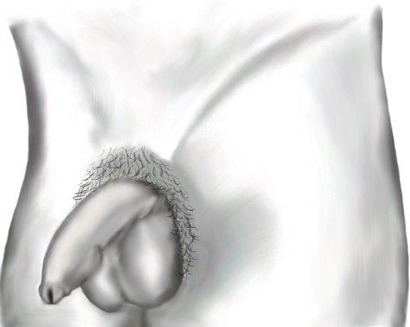
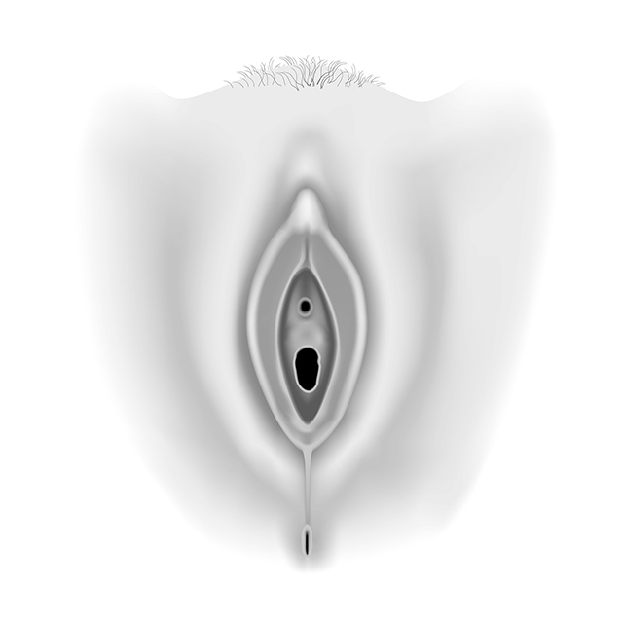
Organes génitaux externes

Slide 31
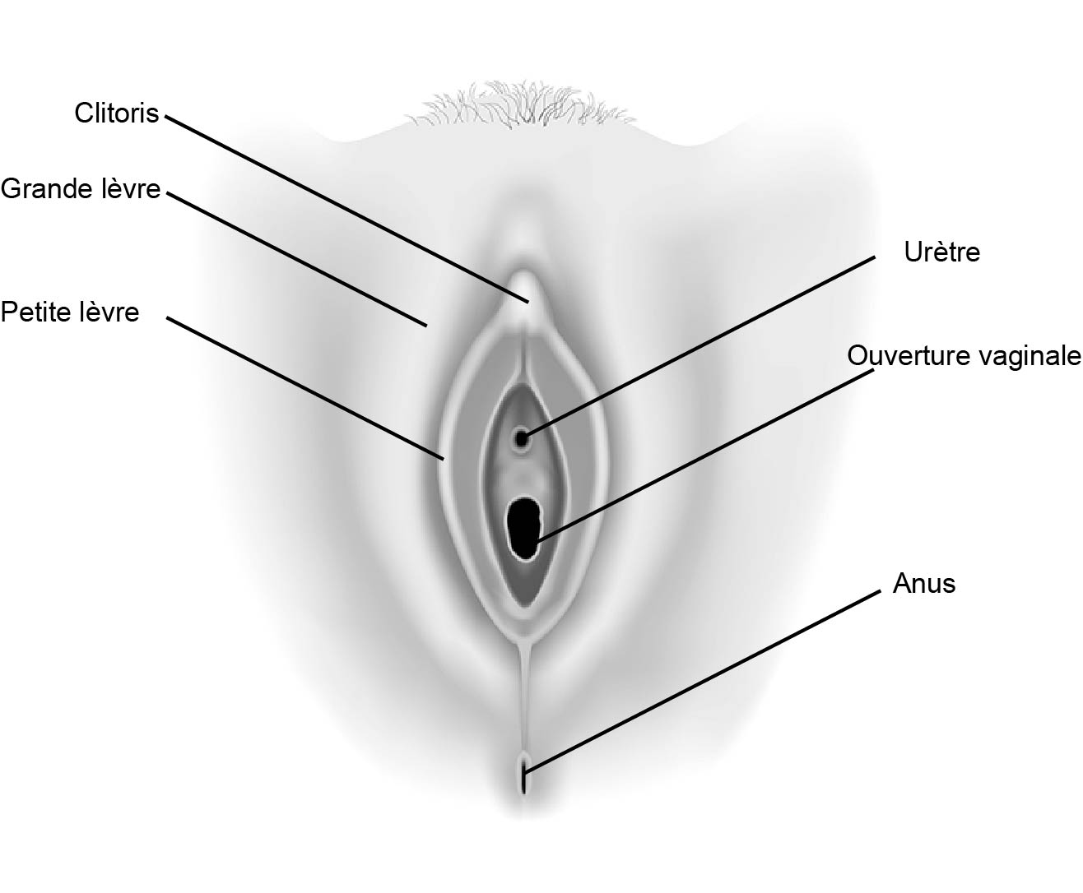
Organes génitaux externes

Slide 32
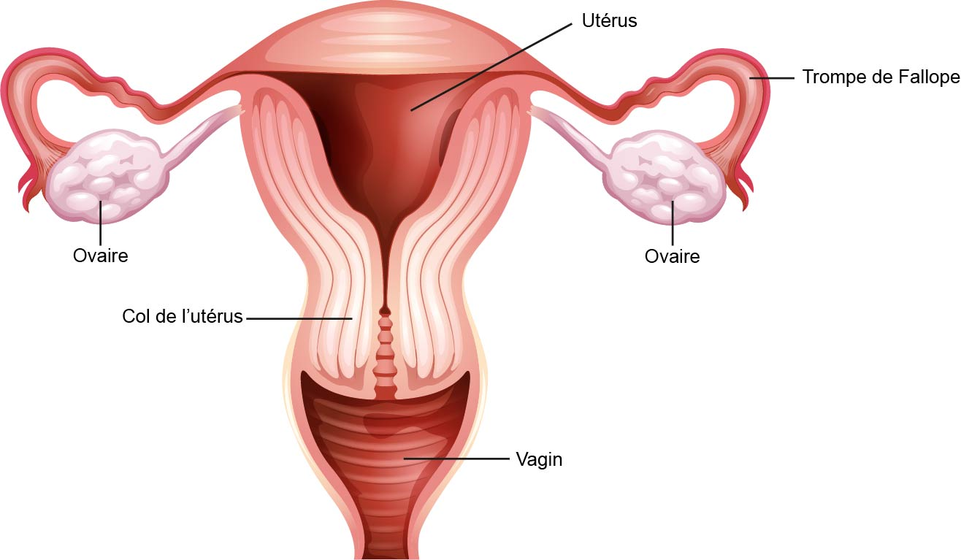
Organes génitaux internes

Slide 33
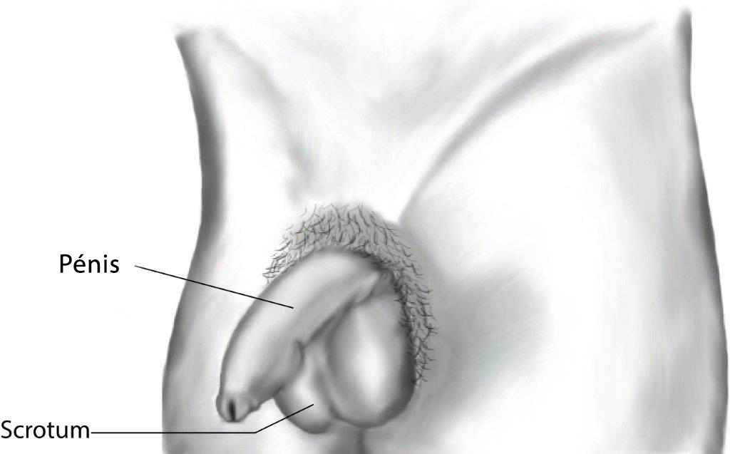
Organes génitaux externes

Slide 34
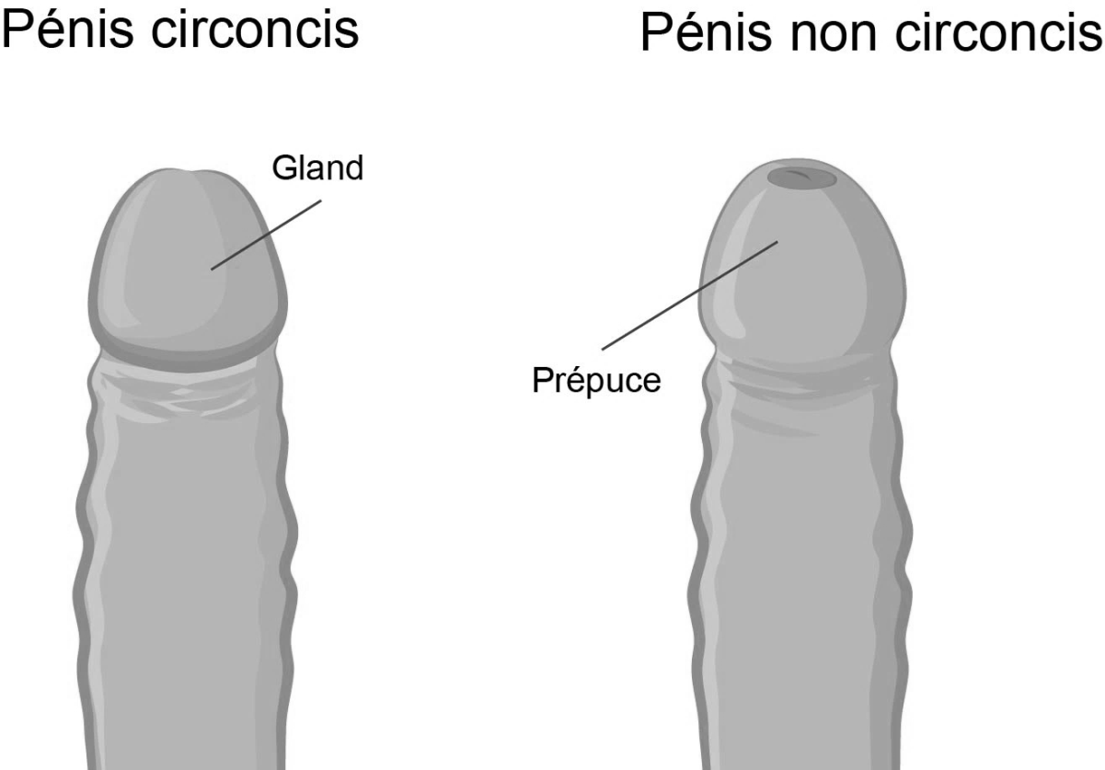
Organes génitaux externes

Slide 35
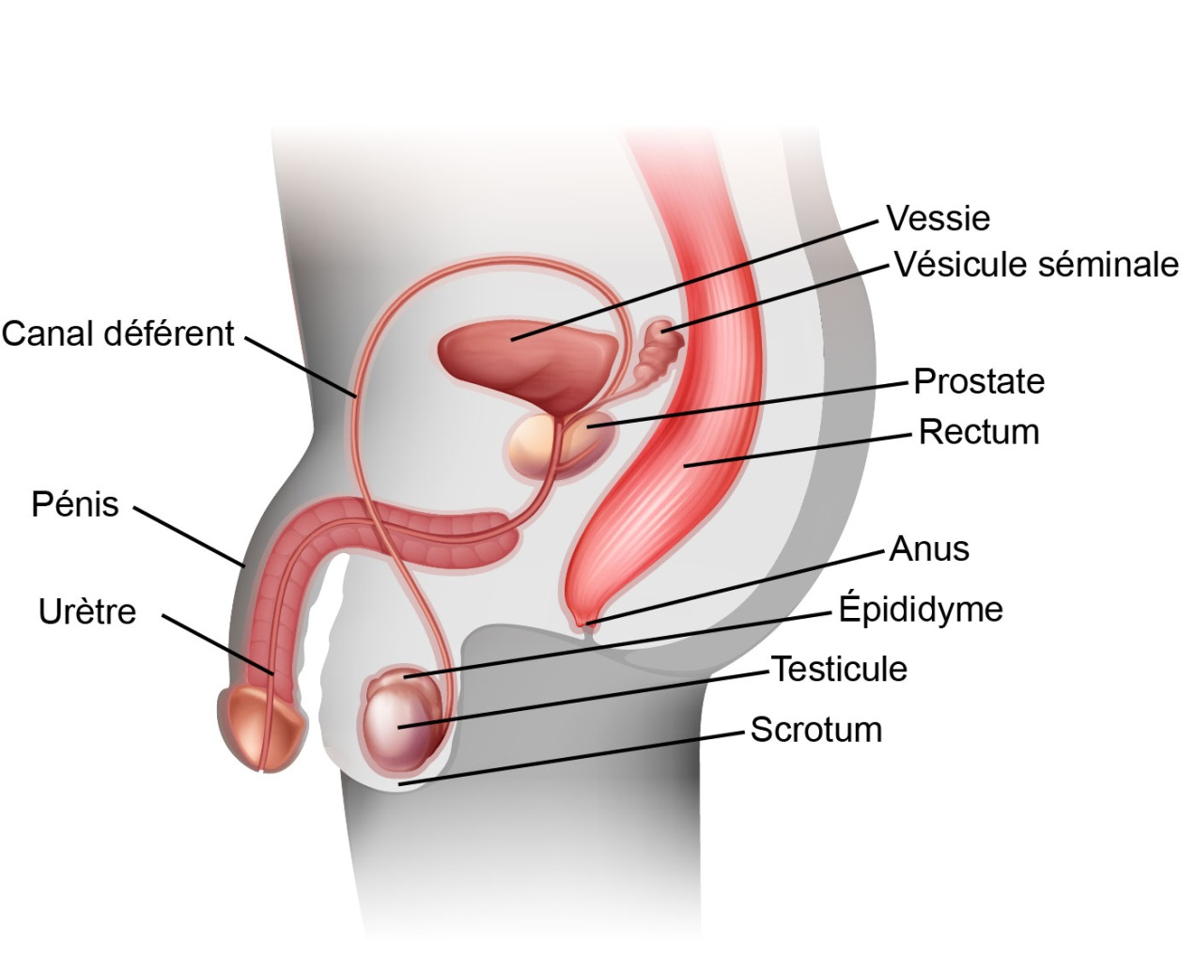
Organes génitaux internes

Slide 36
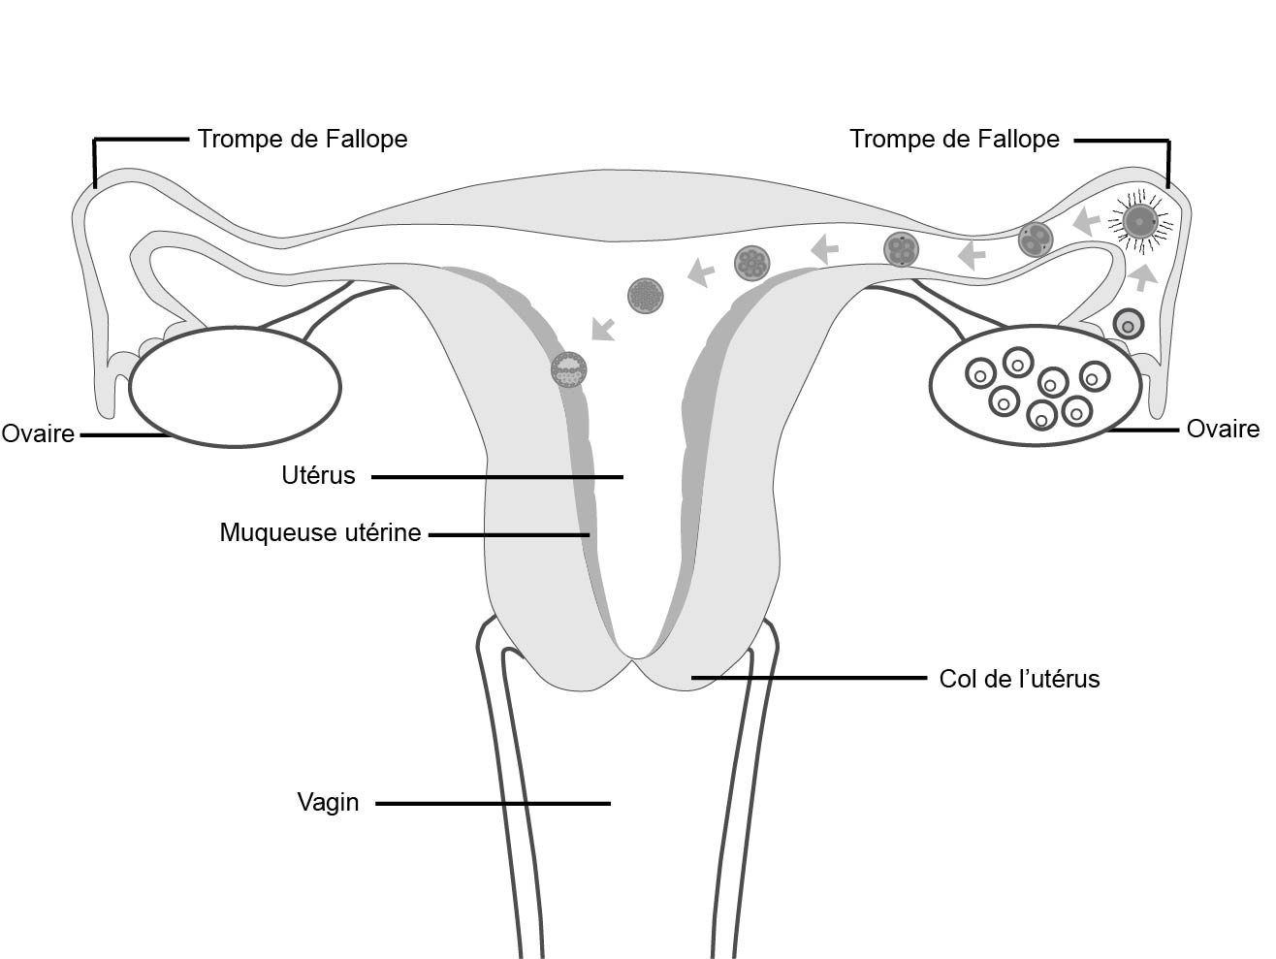
Nidation

Slide 37
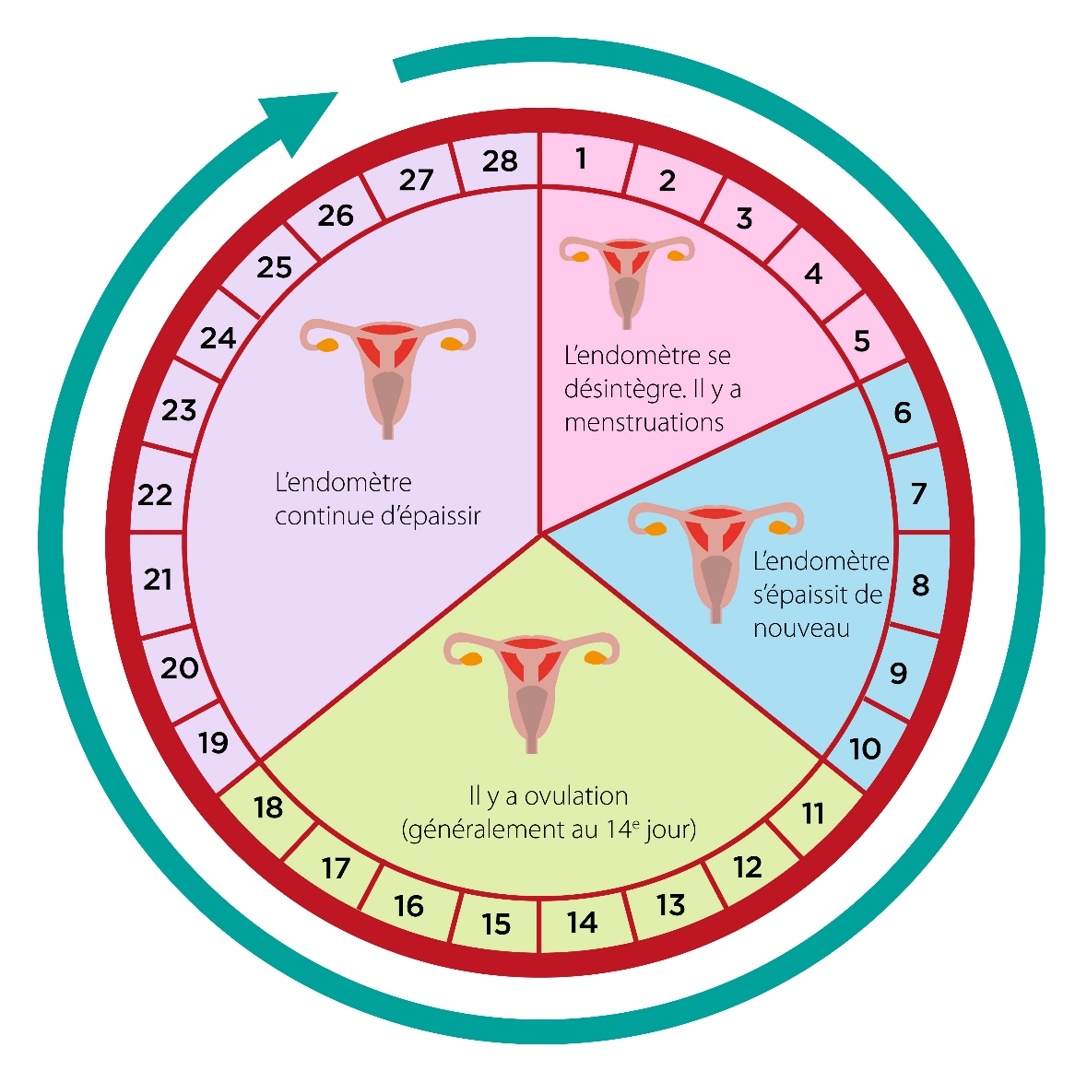
Cycle menstruel
Ce diagramme montre un cycle menstruel de 28 jours, ce qui représente la moyenne. Les cycles peuvent durer entre 24 et 38 jours.

Slide 38
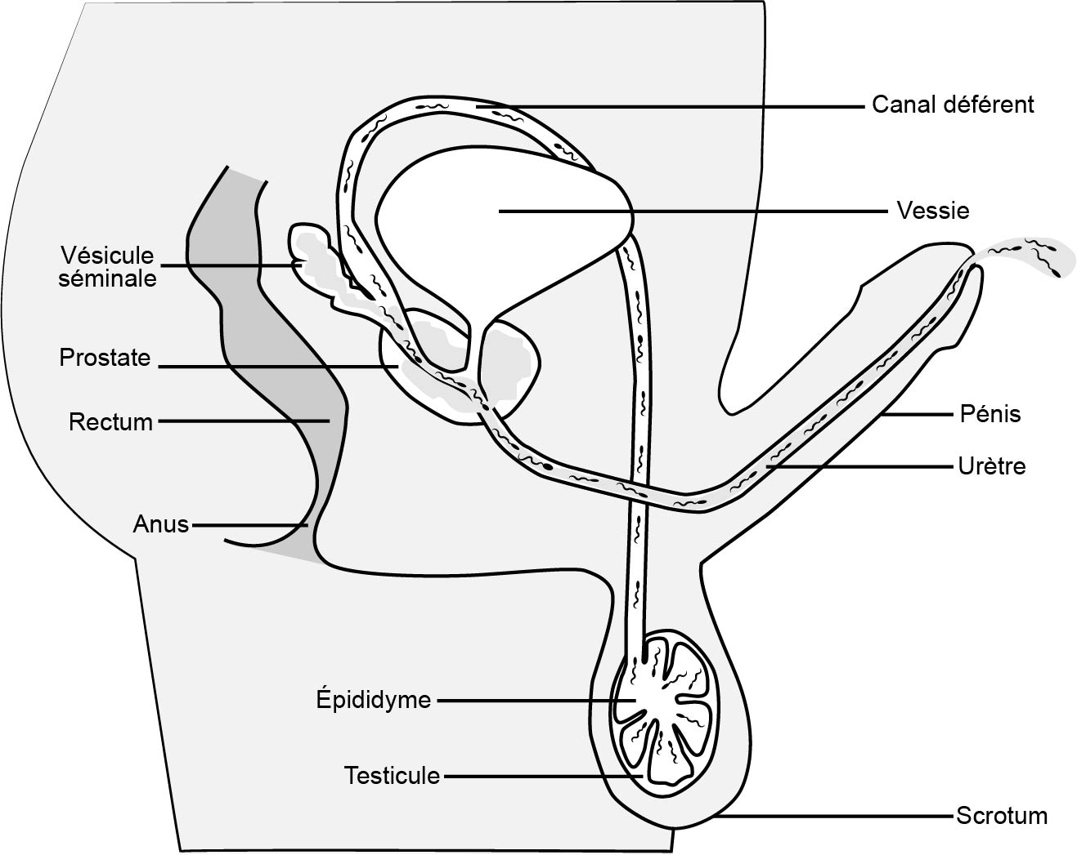
Production de spermatozoïdes

Slide 39
CV
Valeurs personnelles et prise de décisions

Slide 40
Comment connaître ses valeurs
Est-ce quelque chose que vous jugez important?
Êtes-vous à l'aise à l'idée que cela est important à vos yeux?
Seriez-vous à l'aise si les personnes que vous respectez savaient que cela est important à vos yeux?
Avez-vous déjà posé des gestes qui démontrent que cela est important?
Est-ce quelque chose que vous seriez prêt à défendre même si les autres se moquaient de vous?
Comment est-ce compatible avec la vision que vous avez de vous-même?

Slide 41
Modèle de prise de décisions
Définir le problème
Trouver au moins trois options
Analyser les conséquences
Faire un choix
Réfléchir à la décision

Slide 42
Parlons de sexualité
Définir des buts et des limites
Décidez jusqu'où vous voulez aller et définissez vos propres limites.
Ne faites rien que vous ne souhaitez pas faire.
Communiquez de manière assertive.
Assurez-vous que votre partenaire sait ce que vous ressentez et qu'il(elle) respectera les limites que vous avez définies.

Slide 43
Parlons de sexualité
Aider à prévenir les ITS
Si vous ou votre partenaire avez déjà eu des relations sexuelles, passez un test de dépistage des infections transmises sexuellement (ITS).
Utilisez un condom / condom féminin / digue dentaire toutes les fois que vous avez des relations sexuelles.

Slide 44
Parlons de sexualité
Aider à prévenir les grossesses
Parlez à votre partenaire au sujet de contraception avant d'avoir des relations sexuelles.
Choisissez une méthode efficace que vous suivrez correctement et de façon constante.

Slide 45
Parlons de sexualité
Je ne me sens pas prêt(e). Que dois-je faire?
DITES NON! Vous avez le droit de refuser d'avoir des relations sexuelles et vous ne devriez pas vous sentir coupable de votre décision.
Vous avez plus de temps pour réfléchir à votre relation et d'en discuter avec votre partenaire.

Slide 46
Parlons de sexualité
Je suis prêt(e), mais mon(ma) partenaire ne l'est pas. Que faire?
Acceptez le fait que votre partenaire n'est pas prêt(e). Il(elle) a le droit de refuser d'avoir des relations sexuelles et que sa décision soit respectée.
Le rejet ne fait pas mal, mais la façon dont vous y réagissez fera une différence. C'est normal de se sentir rejeté(e), triste, déçu(e), fâché(e), confus(e), etc., mais il n'incombe pas à votre partenaire de faire en sorte que vous vous sentiez mieux. Prenez du temps pour vous si vous en avez besoin.
Donnez-vous le mérite d'avoir été vulnérable et d'avoir pris le risque émotionnel de poser la question. Ces expériences peuvent représenter des occasions de croissance personnelle.
Si vous avez de la difficulté à respecter les limites des autres, vous avez la responsabilité de demander de l'aide.

